Slide 1
Побудова діаграм і графіків
в електронній таблиці MS Excel

Slide 2
Діаграма – це представлення даних таблиці в графічному вигляді, які використовуються для аналізу і порівняння даних.

Slide 3
Типи
діаграм

Slide 4
1. Стовпчаста діаграма. Її зручно використовувати, коли необхідно отримати наочну порівняльну характеристику одночасно в кількох рядках і стовпчиках таблиці.

Slide 5
2. Секторна (кругова) діаграма показує співвідношення частин у цілому. На кругову діаграму виводяться співвідношення показників, розміщених в одному рядку або стовпчику.

Slide 6
3. Лінійчата діаграма (графік) краще використовувати для зображення змін показників протягом визначеного часу

Slide 7
4. Гістограма.

Slide 8
5. Точкова діаграма.

Slide 9
6. Діаграма з областями

Slide 10
7. Кільцева діаграма.

Slide 11
8. Пелюсткова діаграма.

Slide 12
9. Поверхнева діаграма.

Slide 13
10. Бульбашкова діаграма.

Slide 14
11. Біржова діаграма.

Slide 15
Циліндрична

Slide 16
Конічна

Slide 17
Пірамідальна

Slide 18
Етапи створення
діаграми

Slide 19
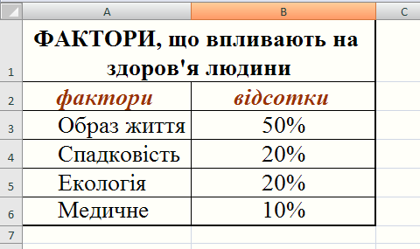
1. Побудувати таблицю даних

Slide 20
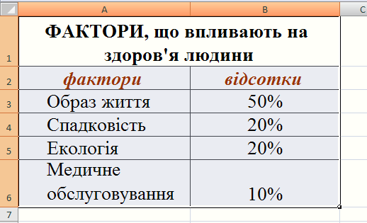
2. Виділити необхідні для побудови діаграми дані

Slide 21
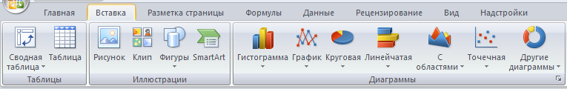
3. Вибрати інтерактивну вкладку Вставлення
Обрати потрібний тип діаграми і натиснути відповідну кнопку

Slide 22
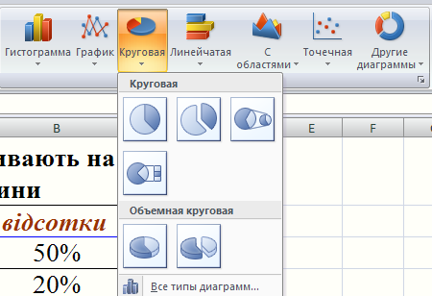
4. Обрати вигляд діаграми з запропонованого набору

Slide 23
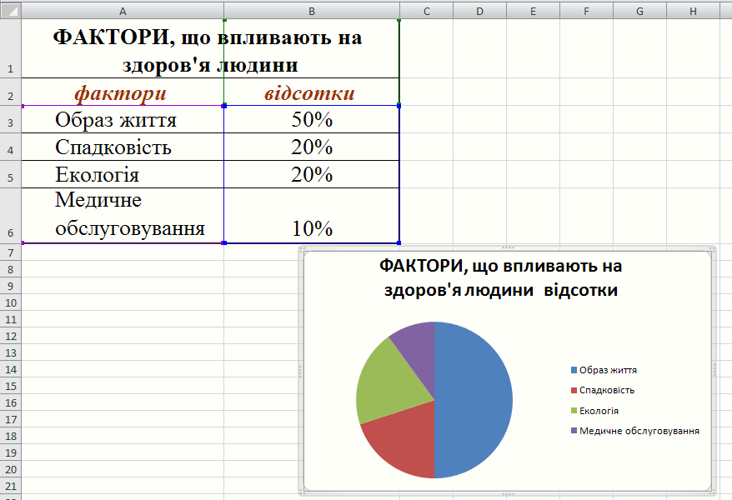
В результаті одержимо діаграму

Slide 24
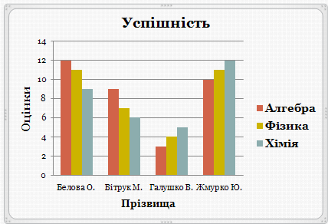
Діаграма містить такі елементи
область діаграми
назва діаграми
Лінії сітки
осі діаграми
легенда
назви осей діаграми

Slide 25
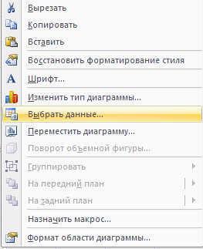
Редагування діаграми
Зміна параметрів діаграми відбувається з допомогою команд контекстного меню.
Можна змінювати
заголовки,
легенду,
підписи рядів і даних.
Можна додавати нові дані для побудови діаграм тощо.

Slide 26
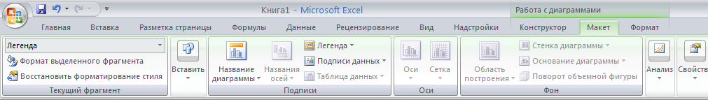
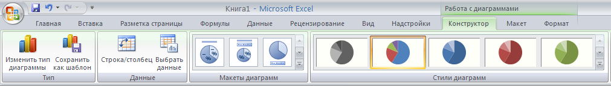
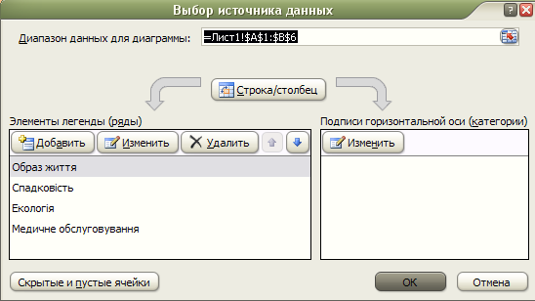
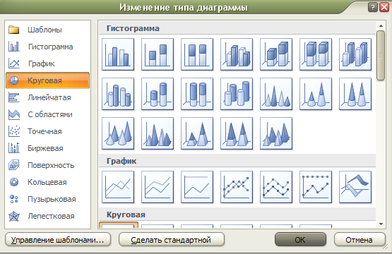
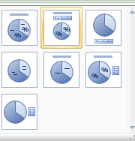
Редагування діаграми

Slide 27
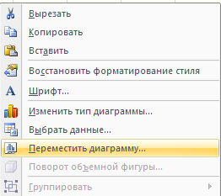
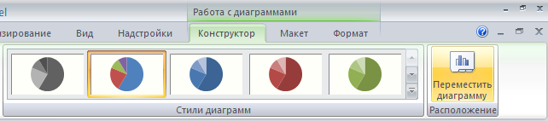
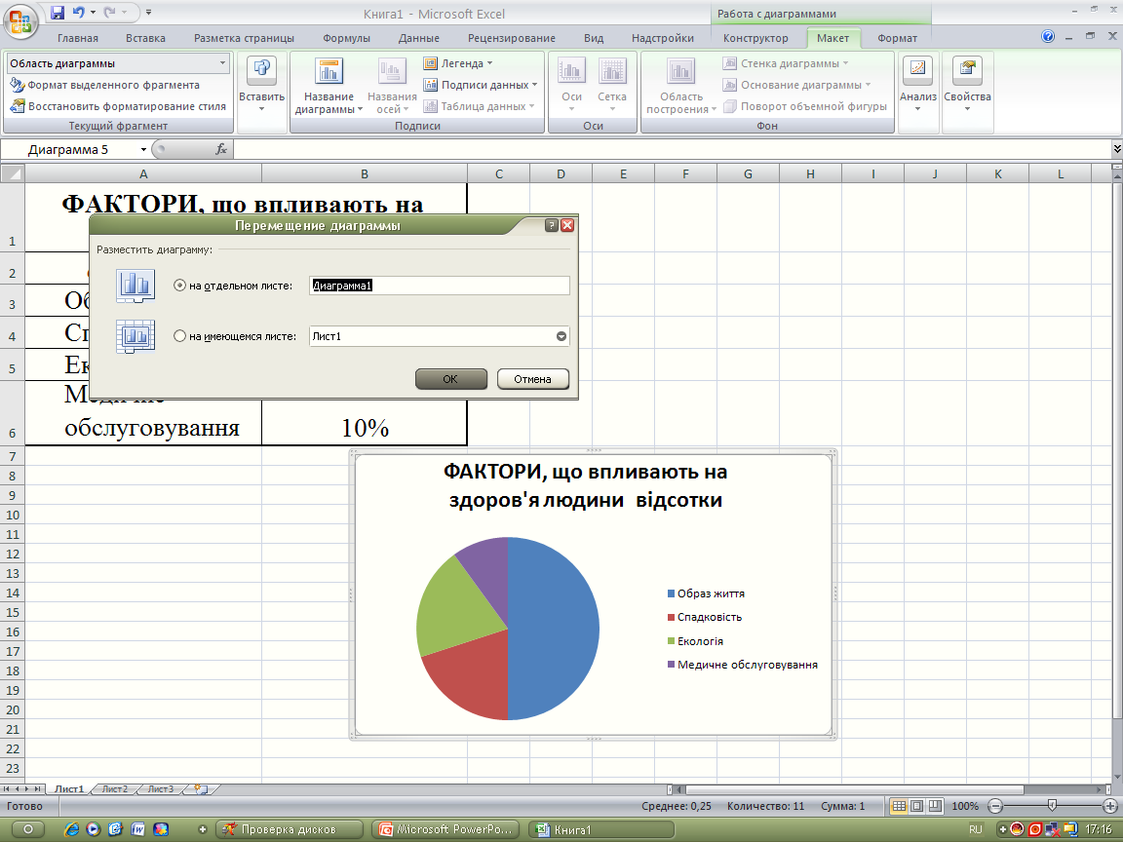
Готову діаграму можна розмістити на окремому аркуші або на аркуші разом з даними.

Slide 29


Slide 30
Домашнє завдання
Повторити стор.44 – 52.
Вивчити урок 52 на стор. 53.
Підготуватися до тематичної атестації.
Побудувати діаграму своєї успішності в І семестрі.

Slide 31


